Slide 1
DI_CF5_1-4_Recomendaciones finales
Presentación para descargar
Recomendaciones generales:
Emplear imágenes y gráficas puntuales, que faciliten resumir y esquematizar conceptos puntuales. Los conceptos deben abordarse de manera clara.

Slide 2

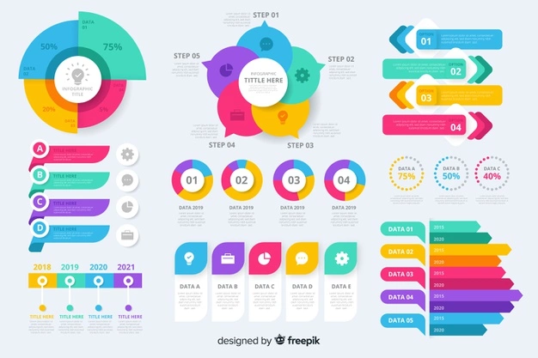
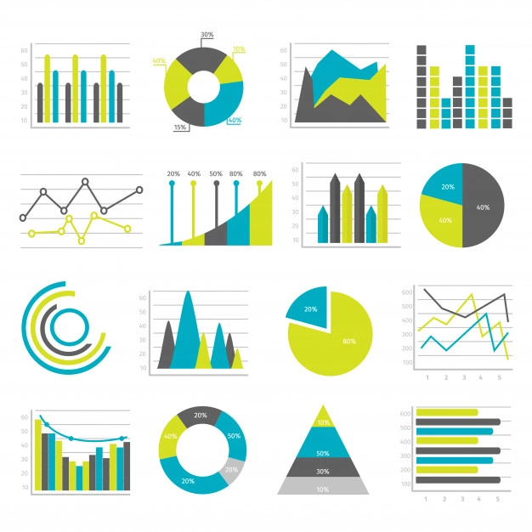
Indicaciones para la producción
Recomendaciones finales para la estructuración de las
Guías de Aprendizaje SENA
Utilizar la estrategia de escritura de textos discontinuos (aquellos escritos enriquecidos con imágenes, gráficos, diagramas, tablas, infografías, etc.) para fortalecer en el aprendiz habilidades para identificar información que utilizará en el proceso de desarrollo de la guía a través del trabajo autónomo y colaborativo.
Sin embargo, sea moderado(a) en su uso: tenga presente que una guía cargada o saturada de imágenes hace más pesado el archivo digital y puede dificultar su descarga y visualización en algunos dispositivos.
Recuerde que todo texto continuo o discontinuo debe estar debidamente referenciado con la más recientes normas APA.
Usar números visibles par indicar cada una de las recomendaciones.
01
Referencia de la imagen:
https://image.freepik.com/vector-gratis/set-elementos-infografia_52683-5035.jpg
https://image.freepik.com/vector-gratis/conjunto-elementos-planos-graficos_1284-34316.jpg
https://image.freepik.com/vector-gratis/infografia-negocios-paso-colorido-numeros_1361-1408.jpg
Referencias de las imágenes:

Slide 3

Indicaciones para la producción
Escribir las indicaciones que el equipo de producción debe tener en cuenta al momento de realizar el recurso gráfico o interactivo
Así mismo, puede complementar con textos continuos (aquellos organizados sintácticamente en oraciones y párrafos, siguiendo un orden lógico e inmerso en una superestructura cuya característica central es su lectura en secuencia).
Referencias de las imágenes:
https://image.freepik.com/vector-gratis/set-papel-cinta-adhesiva_1284-11146.jpg

Slide 4

Indicaciones para la producción
Escribir las indicaciones que el equipo de producción debe tener en cuenta al momento de realizar el recurso gráfico o interactivo
Enuncie el propósito de cada Actividad de aprendizaje explicándolo de manera clara y detallada, no a modo de simple instructivo, sino de descripción del procedimiento.
Para esto se recomienda claridad y ser explícito al formular los parámetros, así como las condiciones de entrega.
Referencias de las imágenes:
https://image.freepik.com/vector-gratis/ilustracion-concepto-archivos-texto_114360-4402.jpg

Slide 5
Ejemplos de propósitos de Actividad de aprendizaje
Indicaciones para la producción
ATA texto escrito: como un foro, un informe, un acta, una bitácora, entre otros, se recomienda estandarizar los siguientes criterios y valorarlos mediante una rúbrica:
Extensión: definir número de páginas o de palabras.
Estructura: portada, introducción, desarrollo o cuerpo, conclusión y glosario de términos técnicos (esto último para ciertas clases de texto).
Objetividad: expresar con claridad la realidad del proceso de aprendizaje.
Ortografía y signos de puntuación: utilizar de manera correcta las letras y los signos de puntuación.
Coherencia: mantener la unidad temática (evitar la digresión).
Cohesión: estructurar adecuadamente las oraciones y de los párrafos.
Bibliografía o cibergrafía: citar las fuentes bibliográficas de acuerdo con las más recientes normas APA.
Escribir las indicaciones que el equipo de producción debe tener en cuenta al momento de realizar el recurso gráfico o interactivo
Referencias de las imágenes:
https://image.freepik.com/vector-gratis/ilustracion-concepto-archivos-texto_114360-4402.jpg
https://image.freepik.com/vector-gratis/ilustracion-concepto-progreso_114360-1522.jpg

Slide 6
Ejemplos de propósitos de Actividad de aprendizaje
ATA exposición oral: como un conversatorio o debate, se recomienda estandarizar los siguientes parámetros y valorarlos mediante una rúbrica:
El expositor debe demostrar dominio del tema y de los conceptos técnicos.
Emplear lenguaje estándar o formal (evitar uso de coloquialismos).
Expresarse con claridad, precisión y entonación adecuada.
Mantener el enfoque temático (evitar la digresión).
Elaborar material gráfico (diapositivas, por ejemplo) que ilustre y sirva de apoyo a los expositores y contribuya a la comprensión del tema, para lo que se debe tener en cuenta:
Tamaño de visualización adecuado.
Ortografía y puntuación correctas.
Citas, referencias bibliográficas de textos continuos y discontinuos y bibliografía consultada de acuerdo con las más recientes normas APA.
Expresión no verbal adecuada.
Uso eficiente del tiempo: (especificar tiempo de exposición o intervención).
Manejo y trato adecuado del público (ceder uso de la palabra y responder preguntas satisfactoriamente),

Slide 7

Indicaciones para la producción
Cambiar el número por un cinco
Glosario: incluya los términos y conceptos técnicos empleados en la guía que resultan claves para la comprensión de lo expuesto en ella y para el desarrollo de las actividades de aprendizaje, y proporcione una definición clara y precisa de cada uno de ellos (cite con las más recientes normas APA las fuentes bibliográficas de donde tomó las definiciones).
Referencias de las imágenes:

Slide 8

Indicaciones para la producción
Cambiar el número por un seis
Bibliografía: aquí puede referenciar los textos que le serán útiles para el desarrollo de la competencia, incluso si son videos, audios, informes de investigación, artículos de revista, páginas web, entre otros (siguiendo las más recientes normas APA).
Referencias de las imágenes:

